Slide 2
Última Sessão Plenária do TCU (quarta-feira, 27/9)
Processo TC 014.292/2016-5 – Acórdão 2138/2017-P
Relatório de Auditoria Operacional, ... que deveria considerar “os riscos de comprometimento do alcance das finalidades institucionais”. Abrangeu a situação orçamentário-financeira, a governança de pessoas, a atuação/existência de auditoria interna.
Determinar ao auditado que “encaminhe plano de ação, no período de 120 dias, contemplando ações, metas, prazos e responsáveis a fim de serem adotadas as seguintes medidas: (...) implementação de unidade de auditoria interna, nos moldes preconizados na Instrução Normativa Conjunta MPDG/CGU1/2016;
* o ato de criação da entidade previa auditoria interna própria, enquanto hoje o CI está vinculado a uma Ciset

Slide 3
14/06/2017 - ANOP no Denasus Processo nº TC 024.043/2016-8 Acórdão 1246/2017 – TCU – Plenário
→ DETERMINAR
9.2.1. inclua, no planejamento anual de suas atividades, ações típicas de auditoria interna, tais como avaliação dos processos de gerenciamento de riscos, de controles internos, de integridade e governança, bem como que visem a analisar a eficiência, eficácia e efetividade de programas, sistemas e políticas de saúde;
9.2.2. adeque seus processos de trabalho de modo a permitir a realização das atividades típicas de auditoria interna mencionadas no subitem anterior;
→ RECOMENDAR
9.4.3. avalie a possibilidade de alterar sua estrutura organizacional de modo a vincular o Departamento Nacional de Auditoria do SUS (Denasus) diretamente à autoridade máxima do órgão e, se for o caso, adote as providências cabíveis com vistas à concretizar tal mudança;

Slide 4
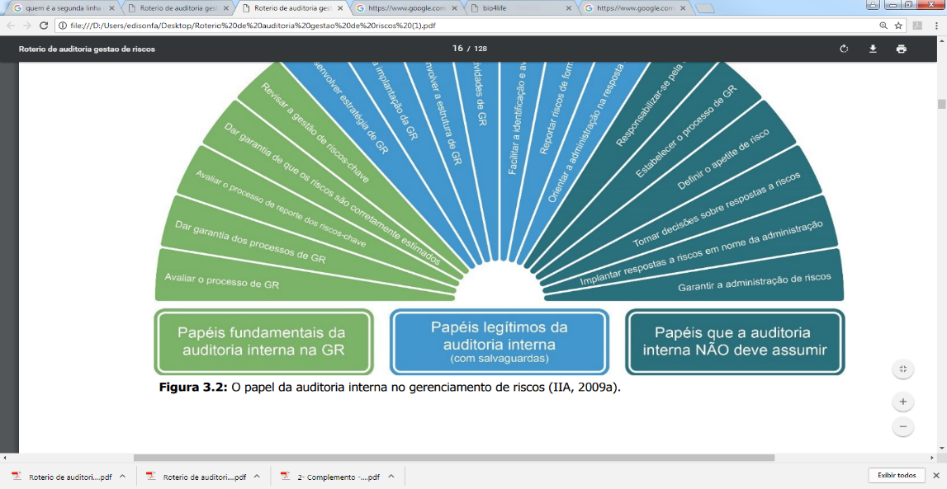
Roteiro de Auditoria de Gestão de Riscos do TCU 18/05/2017 – Página 11

Slide 5
IN CONJUNTA MP/CGU 01/2016

Slide 6
QUANDO DIZEMOS QUE A AUDITORIA INTERNA
DEVE FOMENTAR A GESTÃO DE RISCOS,
ESTAMOS FALANDO DE RISCOS PARA OS OBJETIVOS
(COSO, ISO 31.000)
- O CONCEITO DE AUDITORIA MUDOU?
- MUDA O CONCEITO DE CONTROLE?
- COMO FICA A SEGUNDA LINHA?
-EXISTE UMA ESCOLHA ESTRATÉGICA PELA AUDITORIA DE RESULTADOS?
- COMO A GESTÃO DE RISCOS CONDICIONA E INFLUENCIA O CONTROLE PÚBLICO

Slide 7
ATIVIDADE AUDITORIAL – INFLUÊNCIA DA GESTÃO DE RISCOS
FOCO NO QUE MAIS INTERESSA
ORIENTAÇÃO AO RESULTADO
MENOR FORMALISMO
BASEADA NO PRINCÍPIO DA EFICIÊNCIA
INSTRUMENTO DE TRANSPARÊNCIA
FEEDBACK EFETIVO PARA O GESTOR

Slide 8
ATIVIDADE AUDITORIAL – INFLUÊNCIA DA GESTÃO DE RISCOS(cont.)
TRABALHO PREVENTIVO
VALORIZAÇÃO DO PLANEJAMENTO
OLHAR DO CIDADÃO, DO USUÁRIO E DO GESTOR
PENSAR O AMBIENTE (CULTURA, TOM)
ALVO PRIORITÁRIO NA SEGUNDA LINHA
TRATAMENTO DAS CAUSAS PRIMÁRIAS
EXIGE CONHECIMENTO DE GESTÃO

Slide 9
O FRACASSO NÃO UMA OPÇAO!

Slide 10
OBRIGADO!
Nome: Edison Franklin Almeida
Cargo: Auditor Federal de Controle Externo
Contato: edisonfa@gmail.com
Promoção:
Apoio:

